Slide 1
স্বা
গ
ত
ম

Slide 2
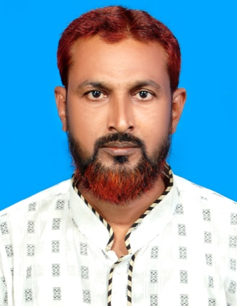
শিক্ষক পরিচিতি
মুহাঃ রুহুল আমিন
সহকারী মৌলভী শিক্ষক
কানুহরপুর হাজী আলী আক্কাস দাখিল মাদ্রাসা
পোষ্টঃ-খড়িখালী
উপজেলাঃ-ঝিনাইদহ
জেলাঃ-ঝিনাইদহ
মোবাইল নংঃ-০১৯১৮০১৩৫০৫
জি- মেইলঃ- bdruhul1971@gmail.com

Slide 3
পাঠ পরিচিতি
বাংলাদেশ ও বিশ্বপরিচয়
দাখিল ৬ষ্ঠ শ্রেনি
অধ্যায়ঃ- অষ্টম ( বাংলাদে ও বাংলাদেশের নাগরিক)
পাঠঃ- ৩য় / পৃষ্ঠাঃ-৬৯-৭০
সময়- ৪৫ মিনিট

Slide 4
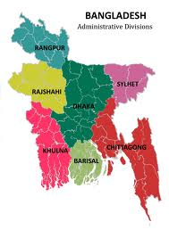
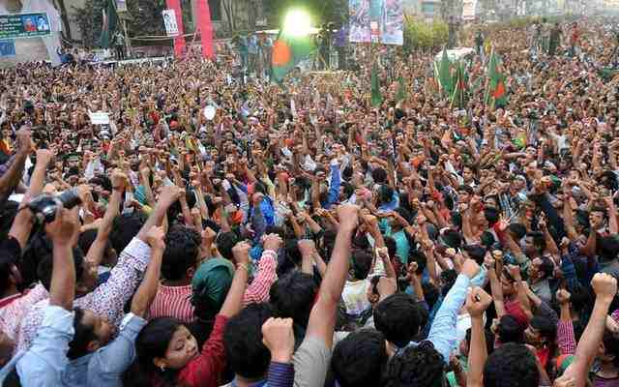
বাংলাদেশ
নাগরিক

Slide 5
আজকের পাঠ
নাগরিক ও নাগরিকত্বের ধারনা

Slide 6
শিখনফল
এই পাঠ শেষে শিক্ষাথীঁরা-----
১। নাগরিকের সংজ্ঞা দিতে পারবে।
2। নাগরিকের বৈশিষ্ট বর্ননা করতে পারবে।
৩। নাগরিক ও বিদেশির সম্পর্কে বর্ননা দিতে পারবে।
৪। ক্ষুদ্র নৃ-গোষ্টির সম্পর্কে বিশ্লেষণ করতে পারবে

Slide 7
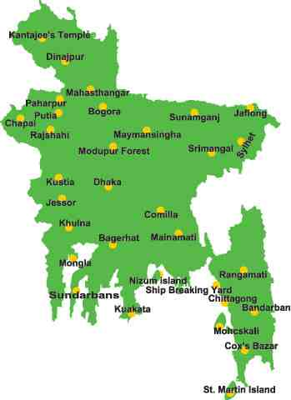
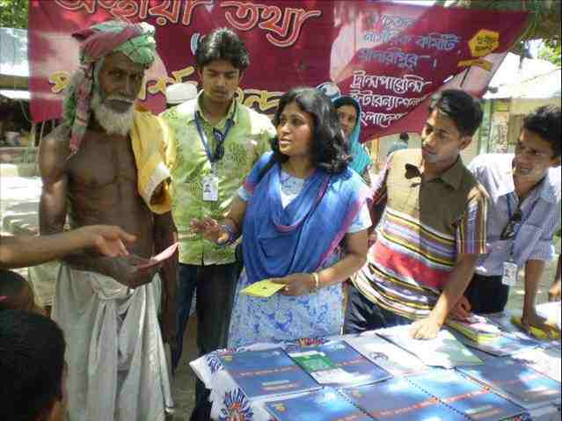
সাধারণত নগরের অধিবাসীকেই নাগরিক বলে ।

Slide 8
বর্তমানে নাগরিক ও নাগরিকত্বের বৈশিষ্ট
রাষ্ট্রের স্থায়ী বাসিন্দা
রাষ্ট্রের প্রতি আনুগত্য
নাগরিক
রাষ্ট্রের প্রতি দায়িত্ব ও কর্তব্য
রাজনৈতিক ও সামাজিক অধিকার লাভ

Slide 9
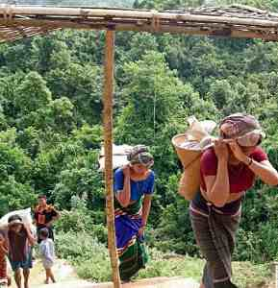
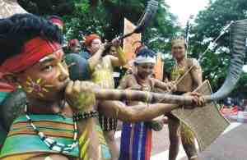
ক্ষুদ্র নৃ-গোষ্টি

Slide 10
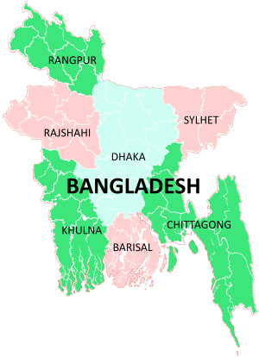
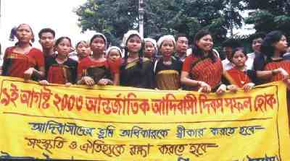
বাংলাদেশ
আদিবাসী
আমাদের দেশের অধিবাসীদের মধ্যে ক্ষুদ্র নৃ-গোষ্টিও রয়েছে। তাদের ভাষা ও সংস্কৃতি ভিন্ন। তারাও বাংলাদেশের নাগরিক।

Slide 11
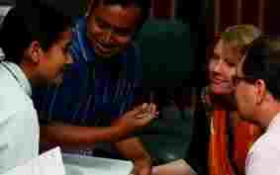
বাংলাদেশ
বিদেশি
একটি রাষ্ট্রে অন্য দেশের যে সব লোক বাস করে তারা রাষ্ট্রের কোনো রাজনৈতিক অধিকার ভোগ করতে পারেনা।
তাই বিদেশিরা নাগরিক নয়।

Slide 12
দলীয় কাজ
ক-দল
নাগরিকতার বৈশিষ্ট সম্পর্কে একটি প্রতিবেদন তৈরী কর।
খ-দল
নাগরিক ও বিদেশির মধ্যে পার্থক্য নিরুপন কর ?

Slide 13
প্রশ্ন গুলোর উত্তর বলি
১। নাগরিক কাকে বলে ?
২। বিদেশি কারা ?
৩। ক্ষুদ্র নৃ- গোষ্টি কারা?
৪। নাগরিকের প্রধান বৈশিষ্টগুলো কি কি ?
৫। রাষ্ট্রের স্থায়ী বাসিন্দা কারা ?

Slide 14
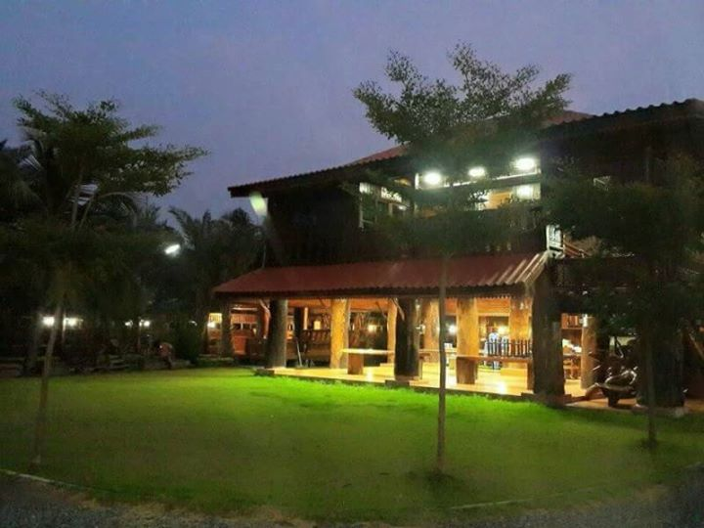
বাড়ীর কাজ
১। তুমি বাংলাদেশের একজন নাগরিক – উক্তিটির আলোকে ‘নাগরিকের’ প্রধান বৈশিষ্টগুলো বিশ্লেষণ কর।

Slide 15
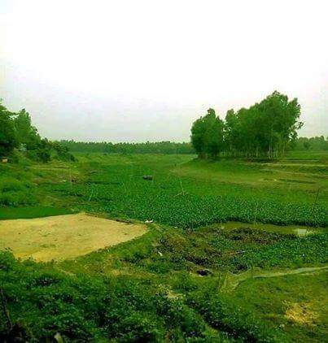
ধন্যবাদ

